Slide 1
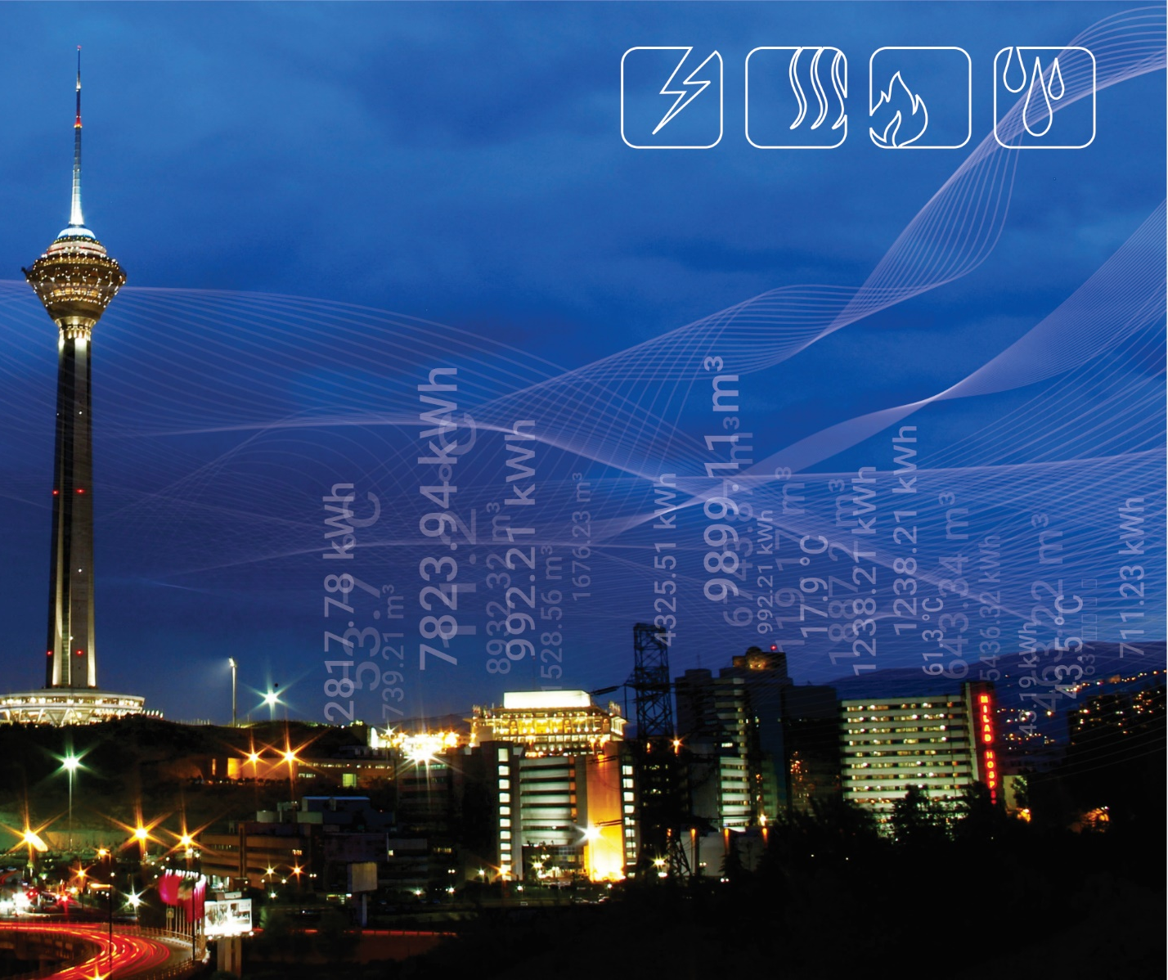

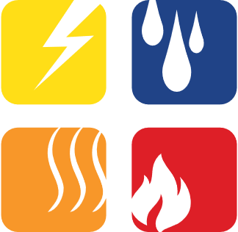
Smart Metering Solutions
سیستم‏های هوشمند اندازه‏گیری

Slide 2
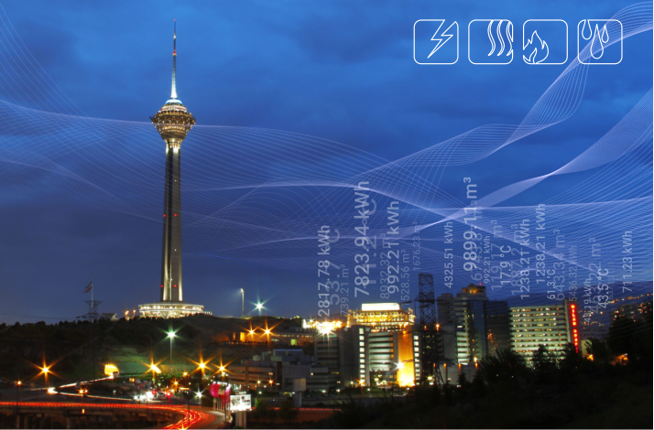
همواره بهینه ‏سازی با اندازه‏گیری آغاز می‏شود

Slide 3

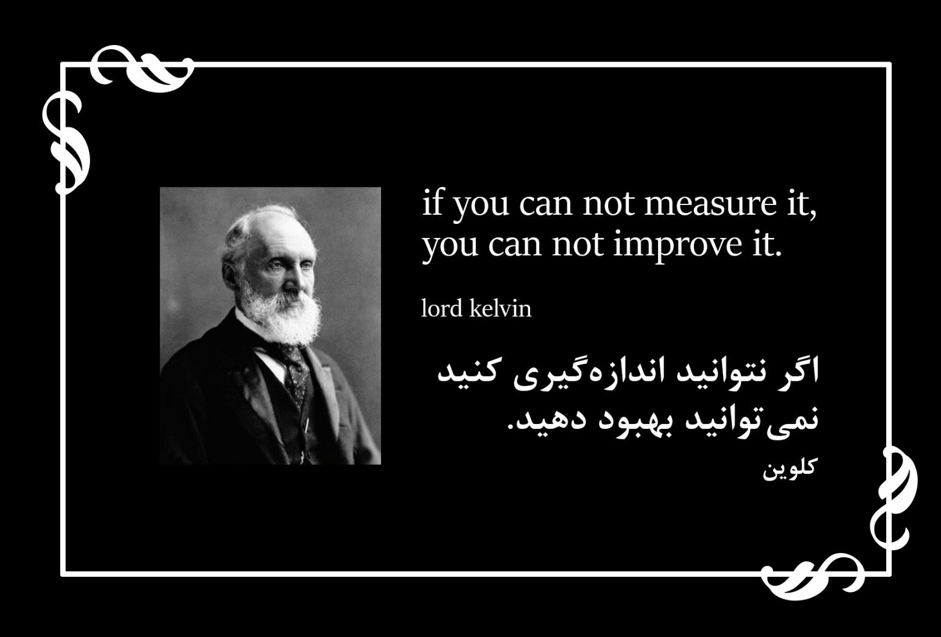



Slide 4

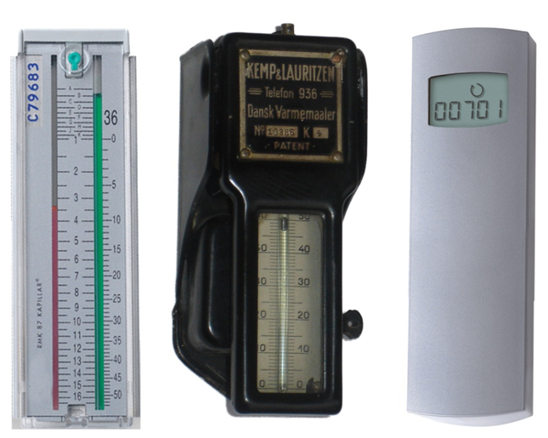
بروناتا یک شرکت دانمارکی است که در 24 کشور جهان حضور دارد.
اولین دستگاه اندازه گیری توسط این شرکت در سال 1917 در دانمارک نصب شده است.
بیش از 24 میلیون دستگاه اندازه گیری ساخت بروناتا در جهان در حال کار هستند.
35 درصد از بازار دانمارک و 20 درصد از بازار کل جهان در اختیار بروناتا است.

Slide 5
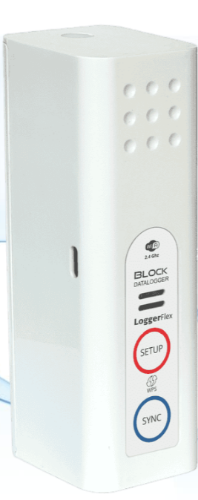
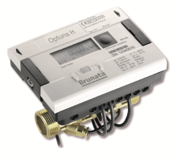
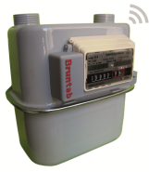
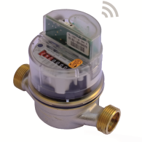
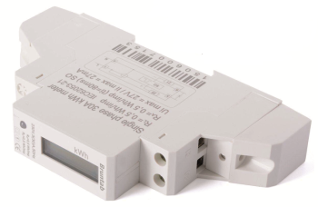
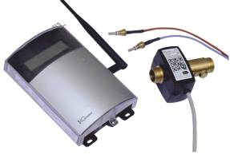
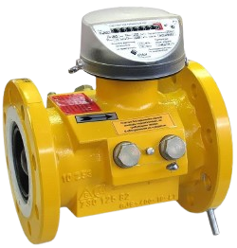
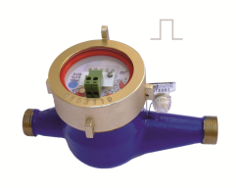
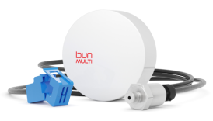
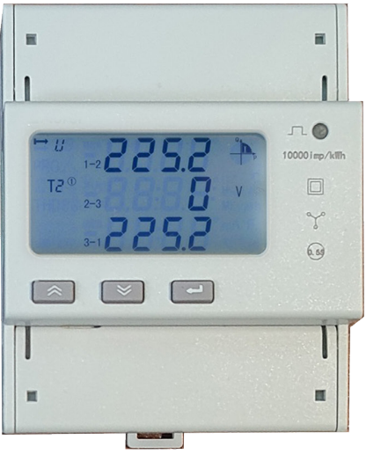
تجهیزات اندازه‏گیری هوشمند

Slide 6
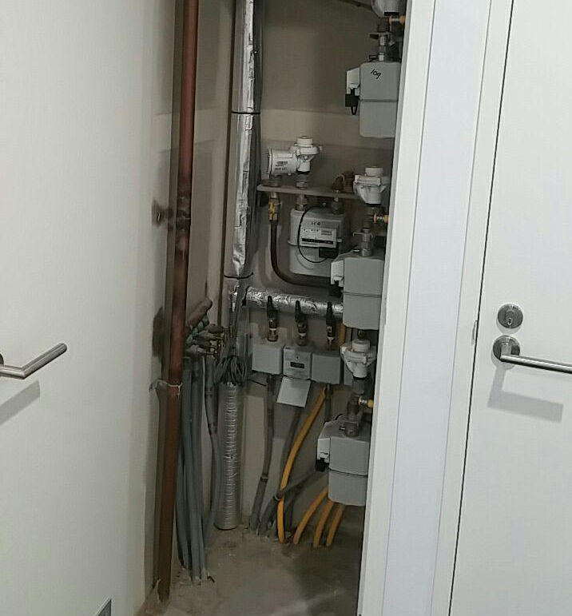
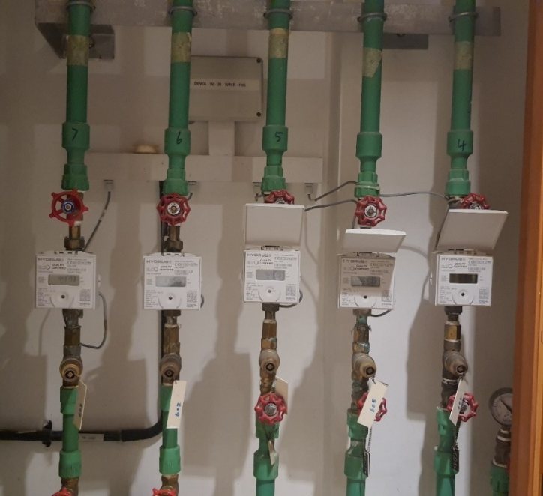
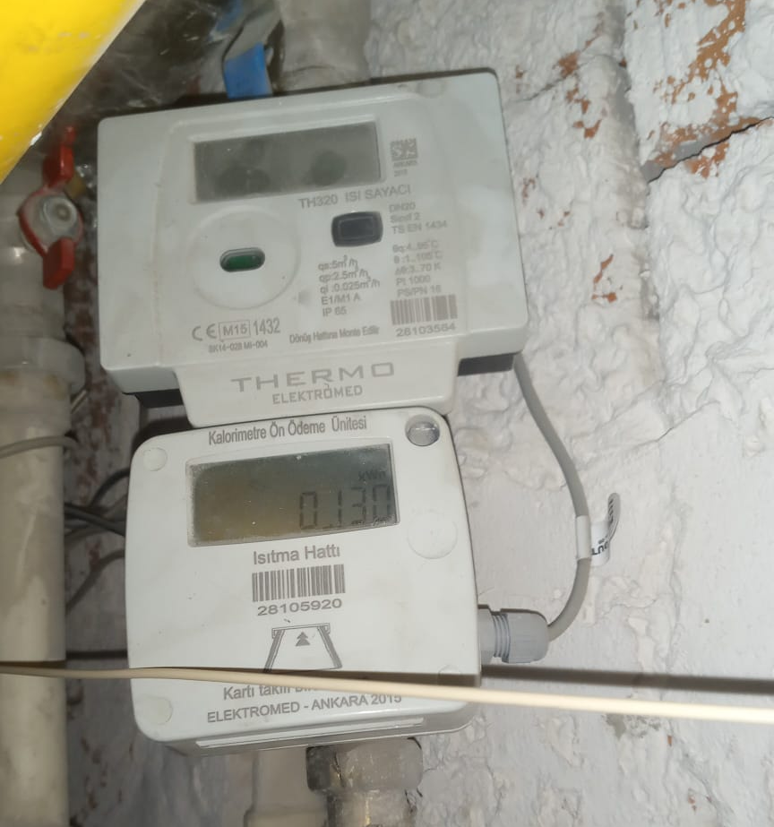
تجربه تفکیک مصرف آب در کشورهای مختلف جهان:
کنتورهای هوشمند
آب و انرژی –امارات
کنتورهای هوشمند
آب و انرژی -ترکیه
کنتور هوشمند
آب و گاز - استرالیا

Slide 7
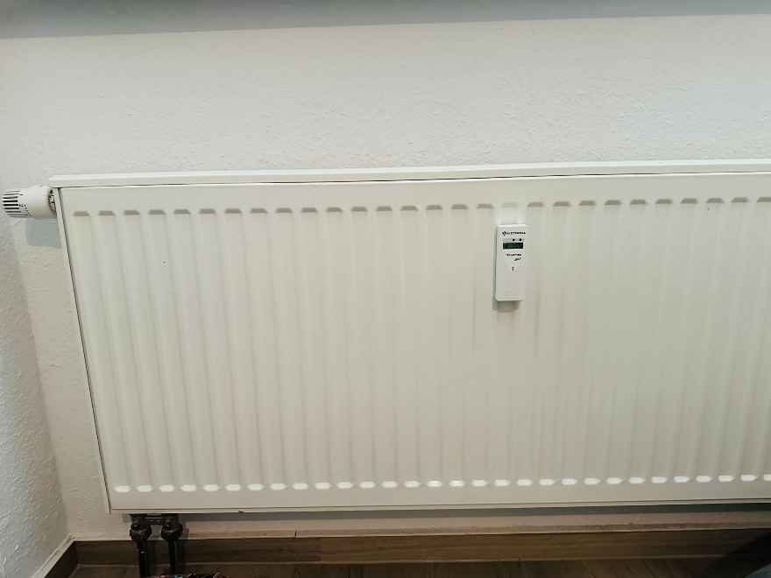
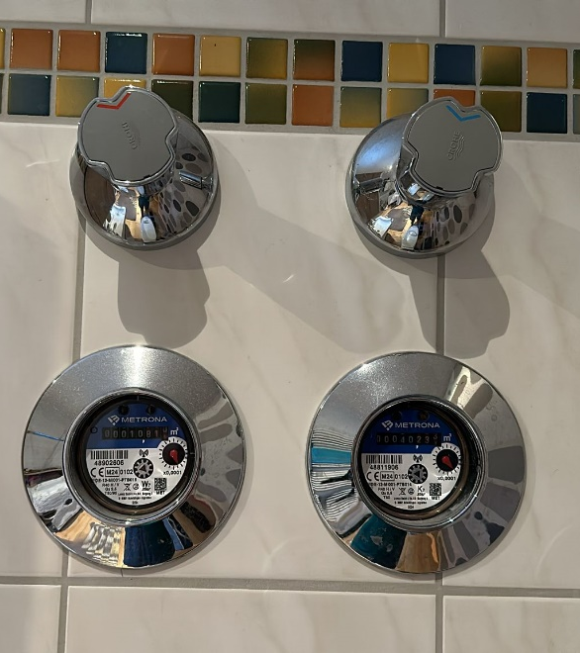
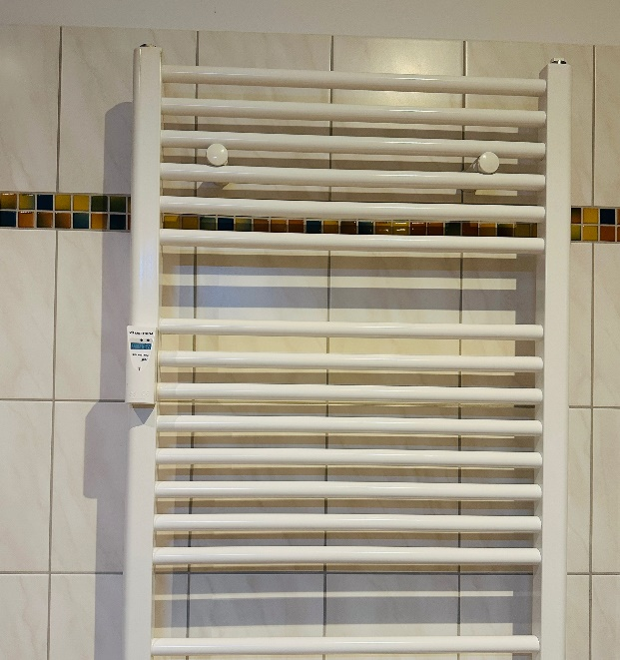
تفکیک مصرف در کشورهای مختلف جهان:
سنجش گرمایش رادیاتور واحد- آلمان
سنجش آب سرد و گرم مصرفی- آلمان
سنجش گرمای حوله خشک کن- آلمان

Slide 8
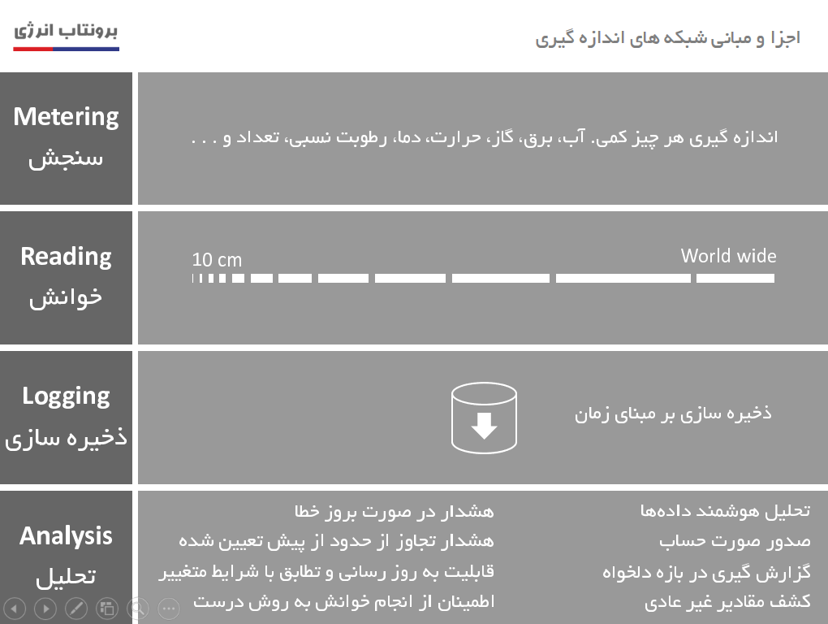

Slide 9
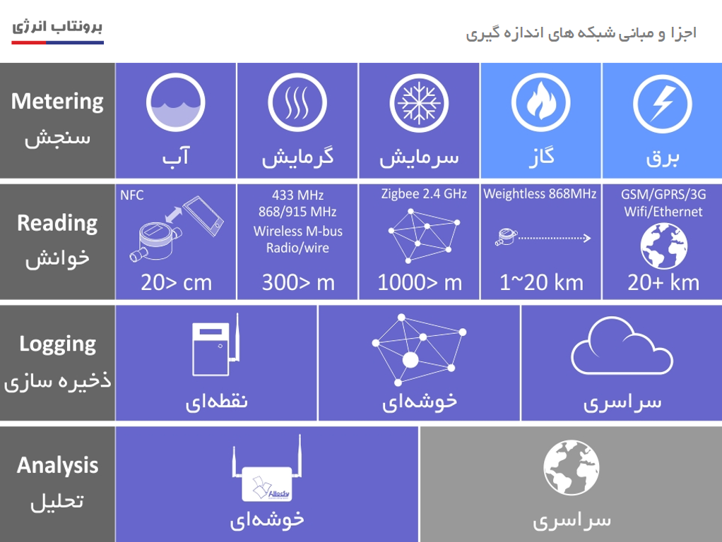

Slide 10
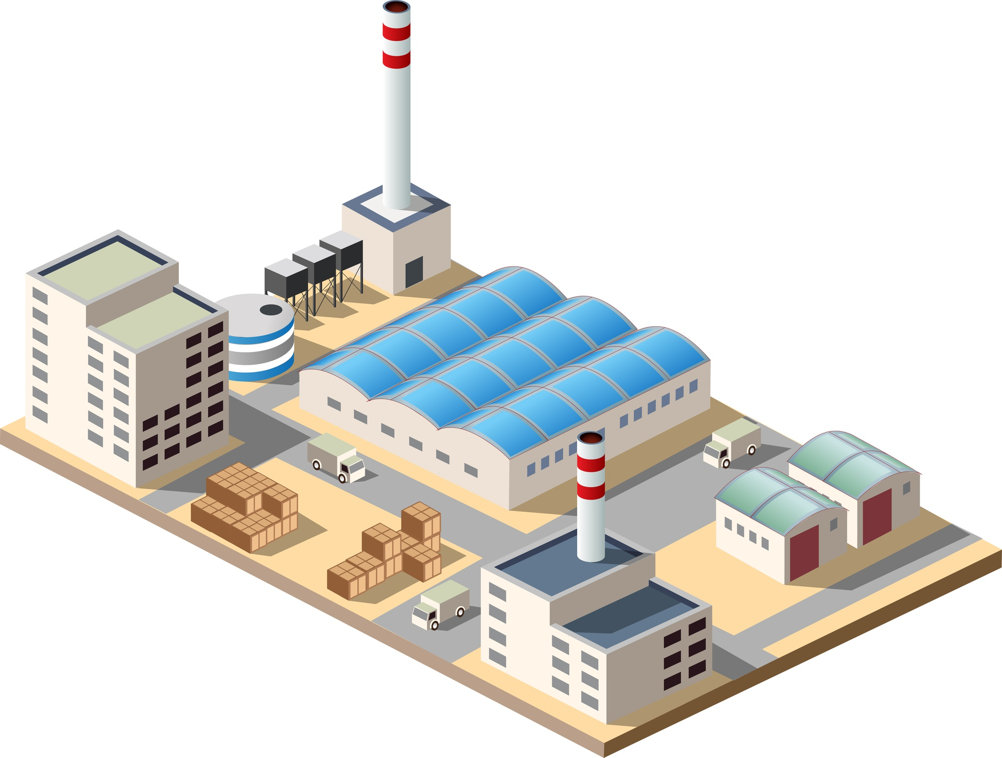
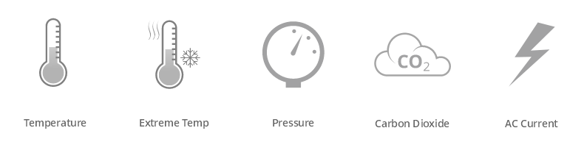
اندازه‌گیری گاز
اندازه‌گیری انرژی
اندازه‌گیری برق
سنجش دما و رطوبت
اندازه‌گیری آب
فشار هوا و سیال
ورودی پالس
موقعیت مکانی
DC/AC سنجش پارامترهای
سنجش دی اکسید کربن
ورودی آنالوگ

Slide 11
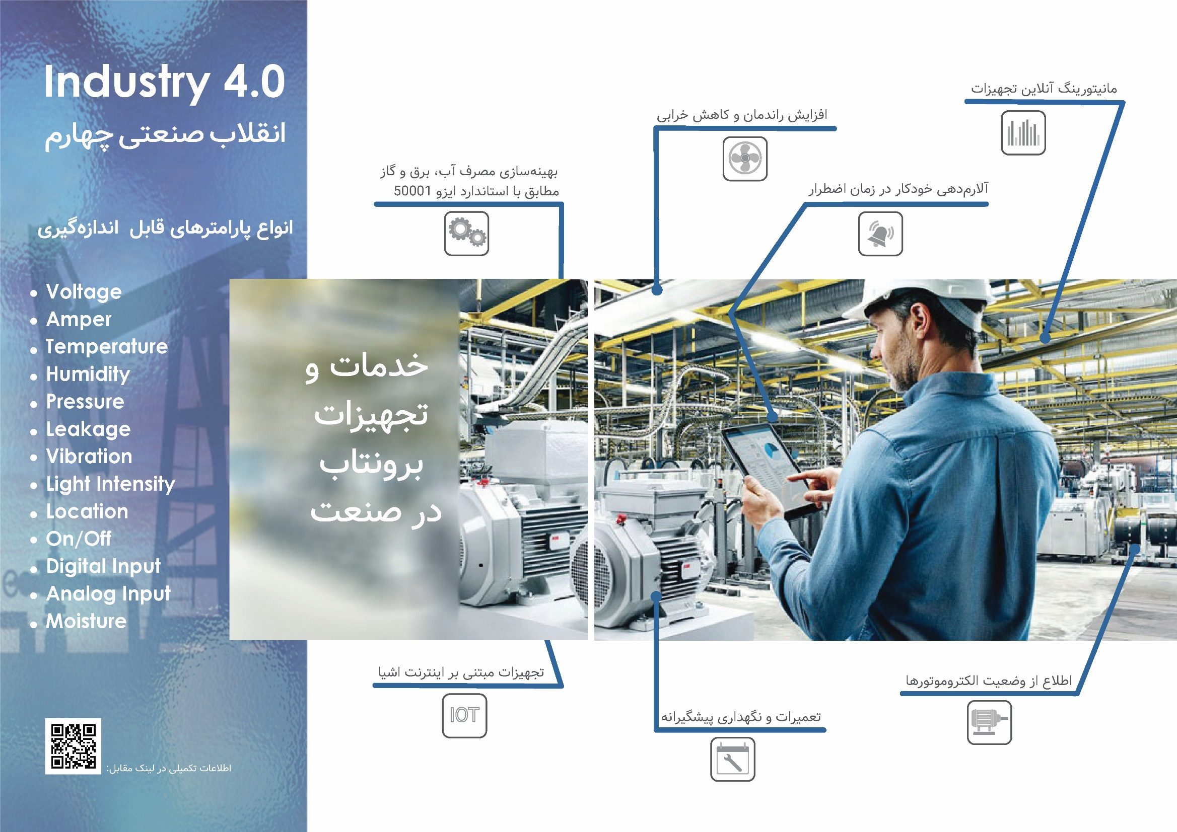

Slide 12
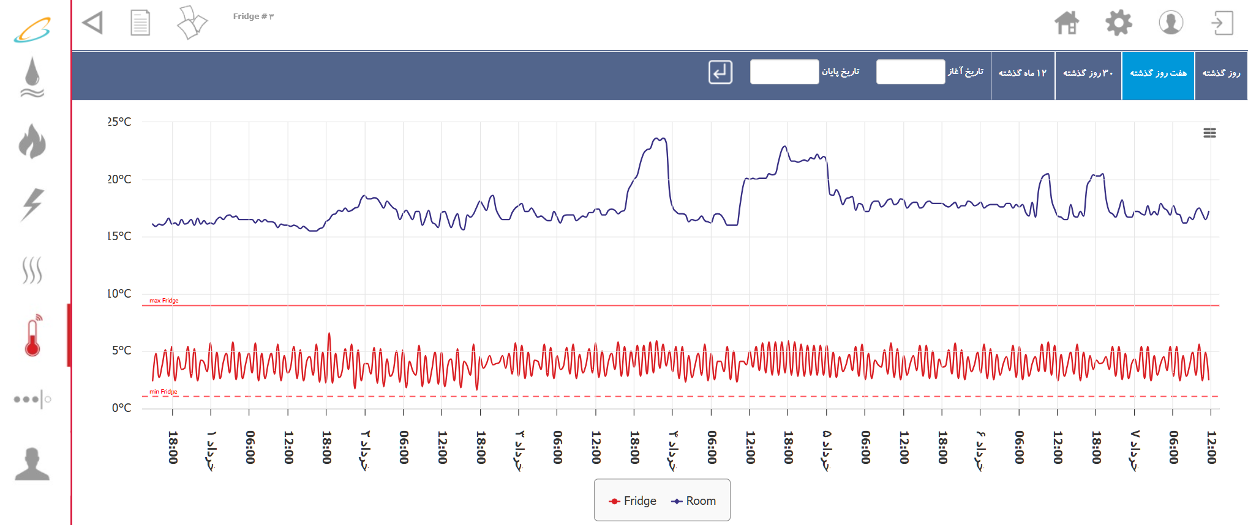
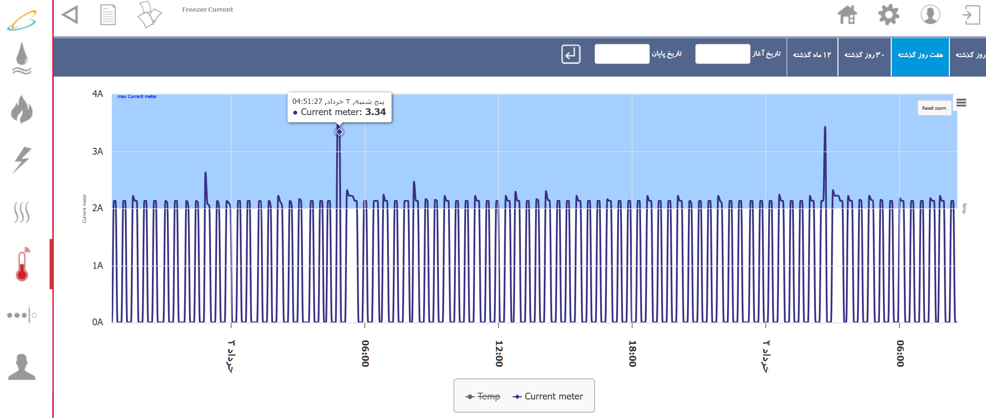
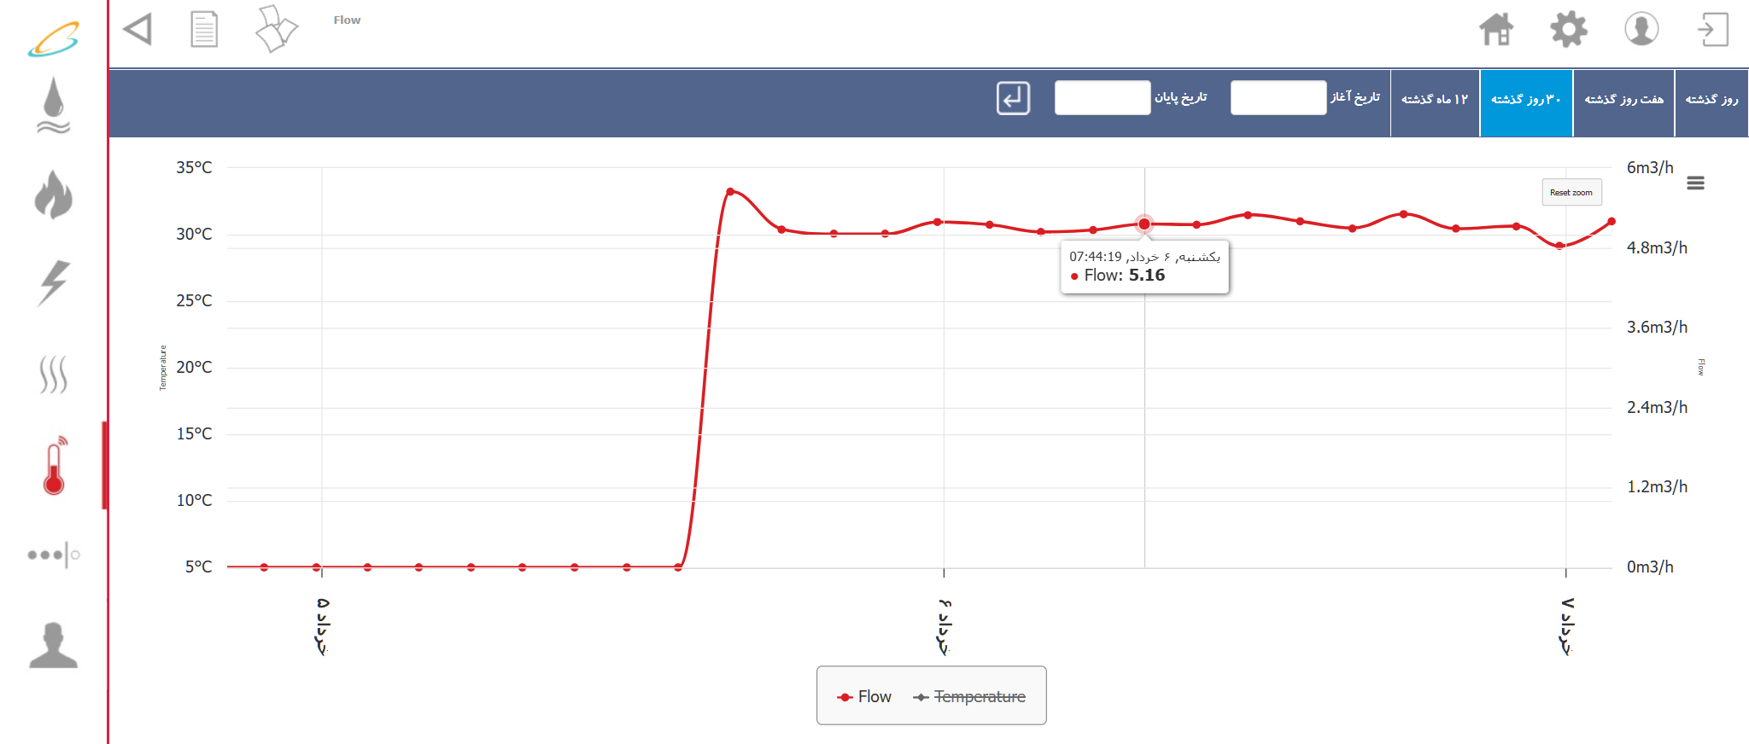
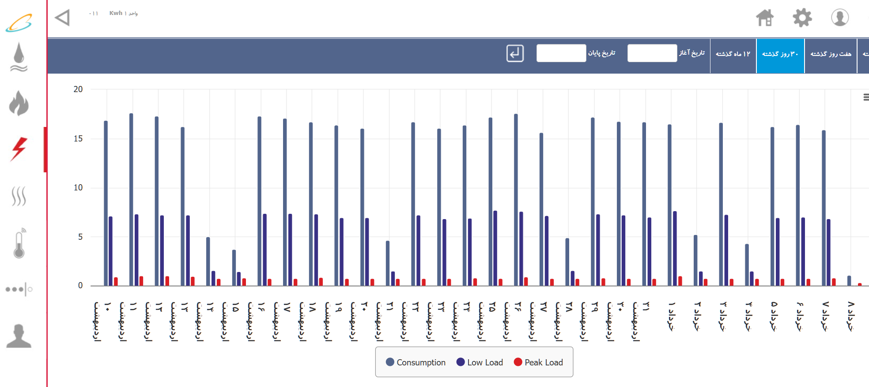
مونیتورینگ و لاگ گیری انواع پارامترهای مهم:
سنجش دما و رطوبت
سنجش جریان الکتروموتور
سنجش دبی لحظه ای
سنجش مصرف برق و کم بار و پر بار

Slide 13
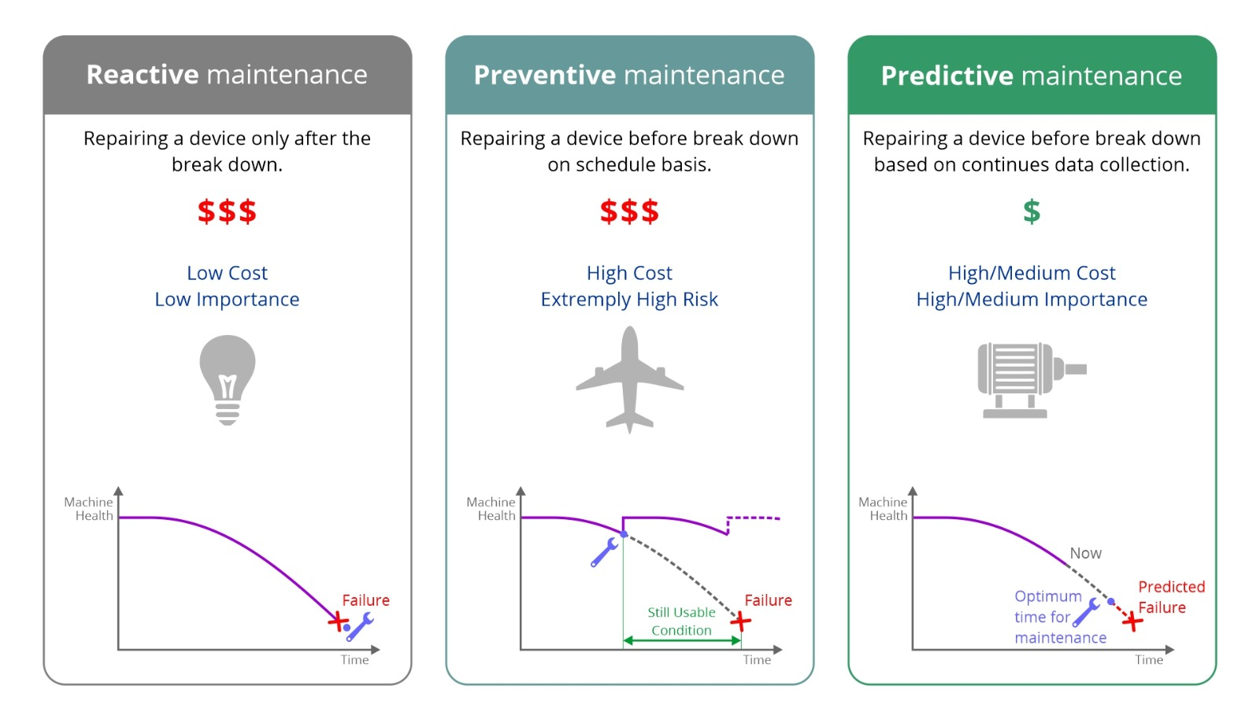
We offer Comprehensive solutions for Predictive maintenance (PM) and Condition monitoring (CM)
راهکار کامل مدیریت تعمیرات و نگهداری پیشگیرانه و مونیتورینگ وضعیت ماشین آلات و تجهیزات خطوط تولید

Slide 14
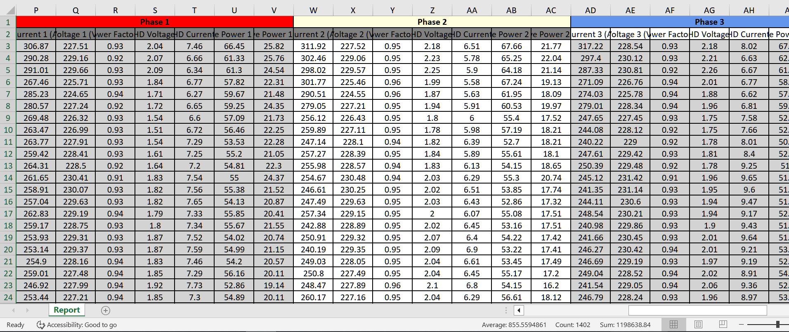
سنجش و پایش کیفیت برق و انرژی سرمایشی و گرمایشی
کیفیت برق شامل پارامترهای:
فرکانس
ولتاژ و جریان الکتریکی
ضریب توان
هارمونیک ها (THD)
کیفیت سرمایش و گرمایش (Heat):
دمای رفت و برگشت
جریان سیال (Flow)
کیفیت آب:
فشار
جریان سیال(Flow)

Slide 15
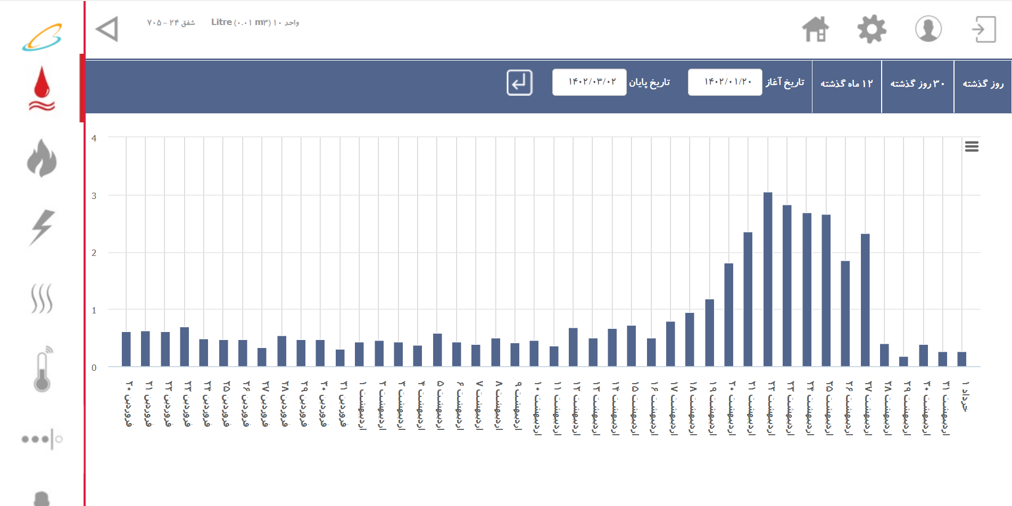
برخی از نتایج حاصل شده پس از نصب تجهیزات
کشف نشتی آب در یک ساختمان 120 واحدی در فردیس کرج 2 سال ساخت
علت: از تنظیم خارج شدن شناور توالت فرنگی- نشت روزانه 3 متر مکعب!!!

Slide 16
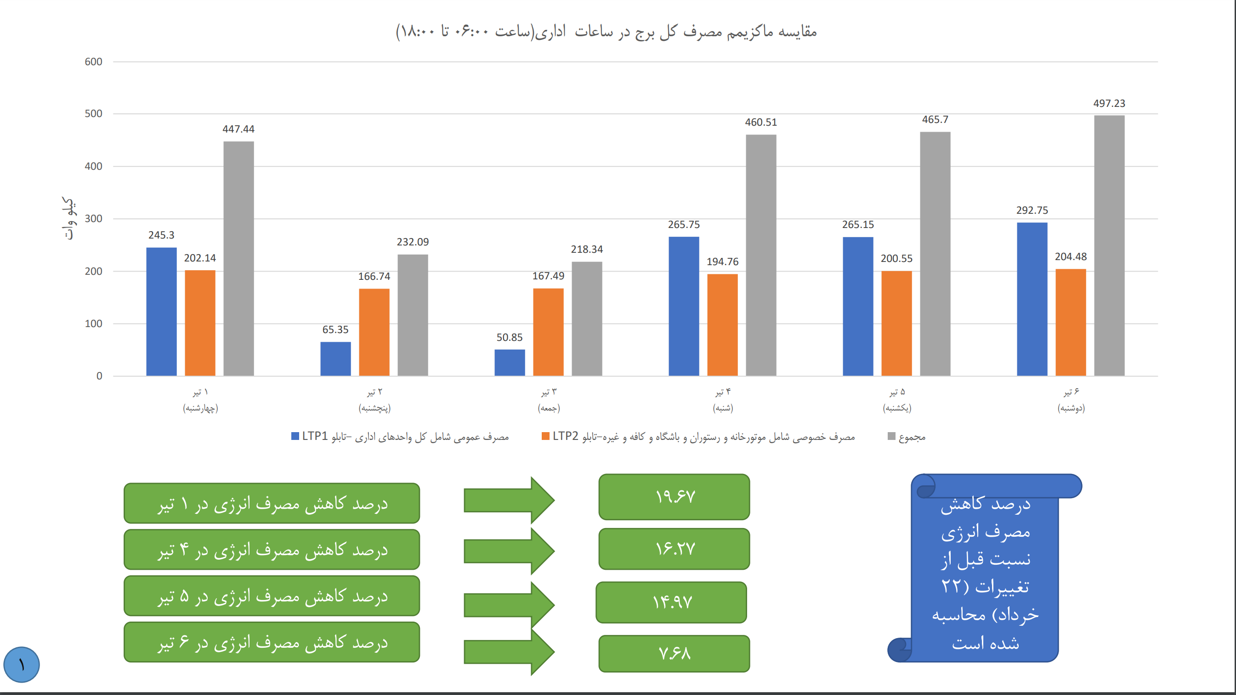
نتایج به دست آمده پس از نصب تجهیزات در ایران:

Slide 17
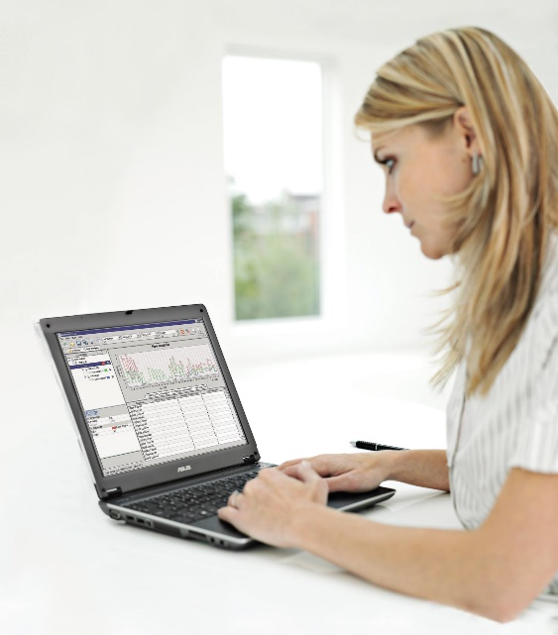
Research show …
When we measure e.g. heat consumption it gives the consumer access to know:
  What do I consume?
  Where do I consume?
  When do I consume?
  How much do I pay for my consumption?
Savings by10-40%

Slide 18
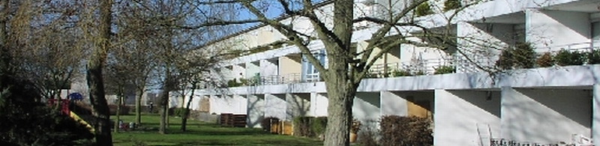
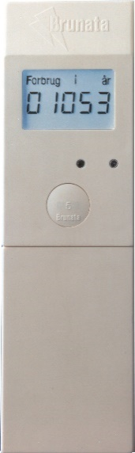
Study 2 – Terassehaven, Næstved1999*
324 flats (27 staircases)
Survey compare year 1989, which was the last year without HCA, with year 1999 – i.e.10 years after the installation of HCA
Shows that Terassehaven maintain average savings of 28% compared to 1989
In year 1994 when water meters were installed on cold and hot water the reduction in water consumption is 38% (registered from the begining of the discussions about water meters to the year when they were actually installed)
* Report on the influence of obligatory heat measuring on heat consumption, Bruanata a/s 1999, Denmark

Slide 19
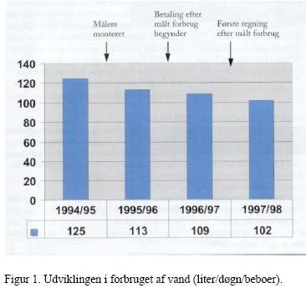
Study 2 – Terassehaven, water meter
Payment after individual consumption begins
Water meters installed
First payment after individual consumption begins
Figure: The flow in water consumption (litre/24 hrs/flats)

Slide 20
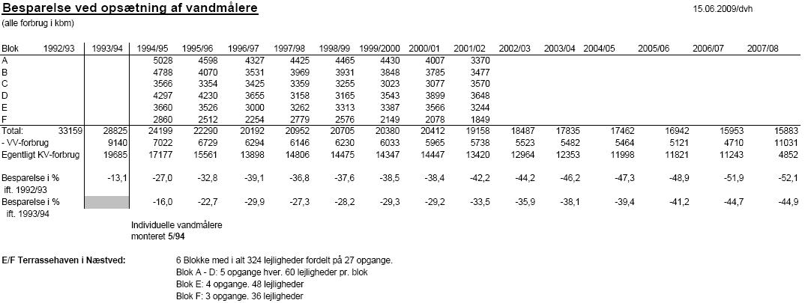
Undersøglse 2 – Terrassehaven, vandmålere

Slide 21
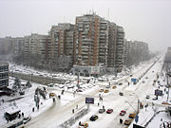
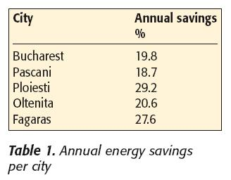
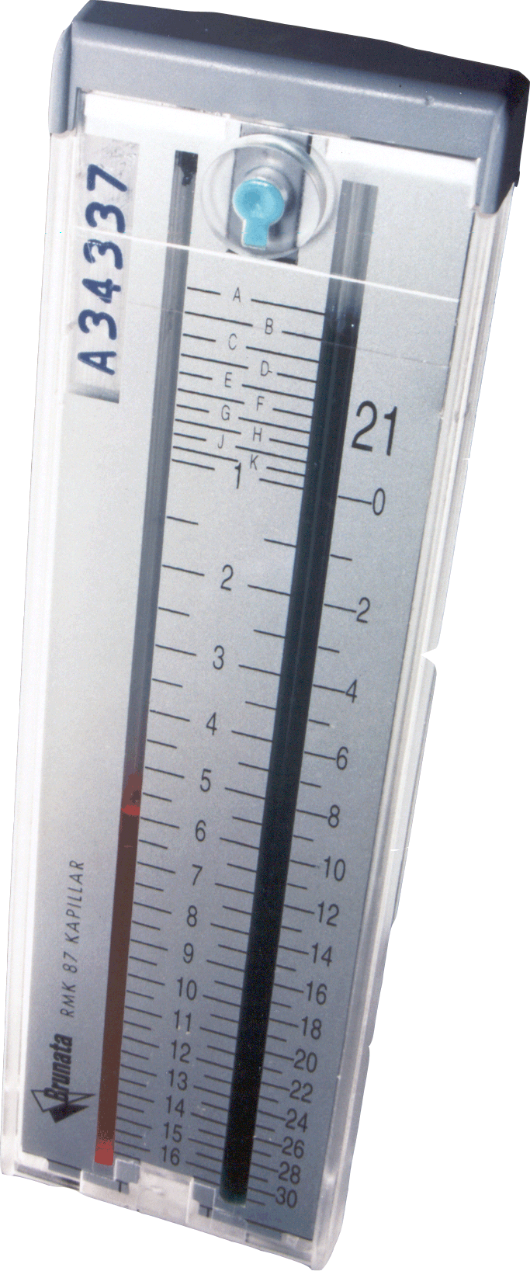
Study 4 – Phare project, Romania

Slide 22
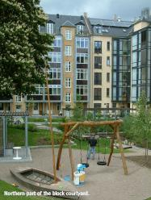
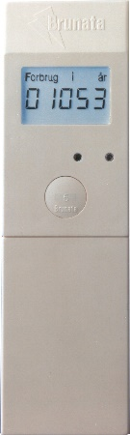
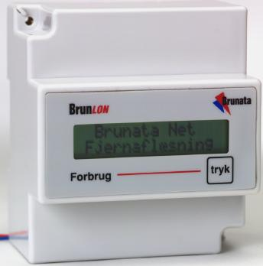
Study 2 – Hedebygade, Copenhagen
Input:
heat, water and electricity meters
display in the hall way of each flat

Slide 23
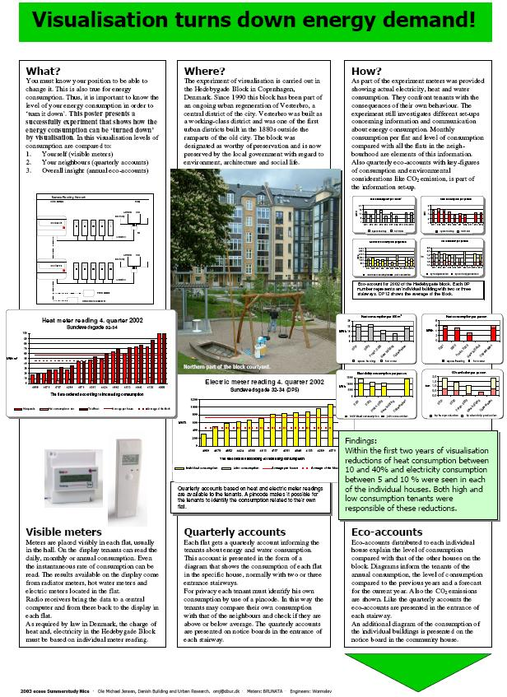
* Visualisation turns down energy deman! Ole Michael Jensen, Danish Building and Urban Research, 2003

Slide 24
اندازه گیری فرعی چقدر موثر است؟
مطالعات انجام شده در اتحادیه اروپا نشان داده است هنگامی که ساکنان آپارتمانهای مسکونی از میزان مصرف انرژی خود و بهای واحد انرژی آگاهی می یابند، مصرف انرژی به صورت خودکار بین 10 تا 40 درصد کاهش می یابد.
در زیر به تجربه مستقیم شرکت بروناتا در دانمارک (کپنهاگ) اشاره شده است:
محور عمودی نشان دهنده میزان مصرف انرژی بر حسب کیلووات ساعت بر هر متر مربع از مساحت آپارتمان در طول یک فصل سرما و محور افقی نشانگر سالهای مطالعه می باشد.

Slide 25
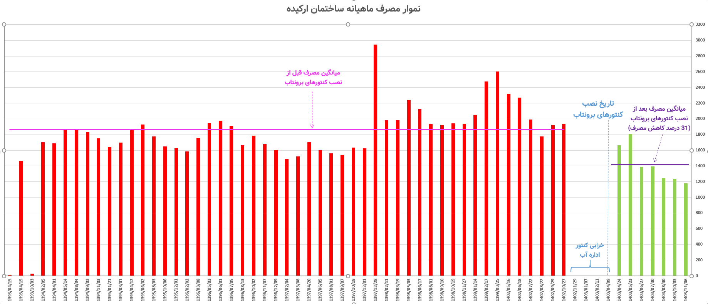
مجتمع مسکونی ارکیده- منطقه 22
تفکیک آب
کاهش مصرف 31% بعد از نصب تجهیزات
نمونه‌های اجرا شده:

Slide 26
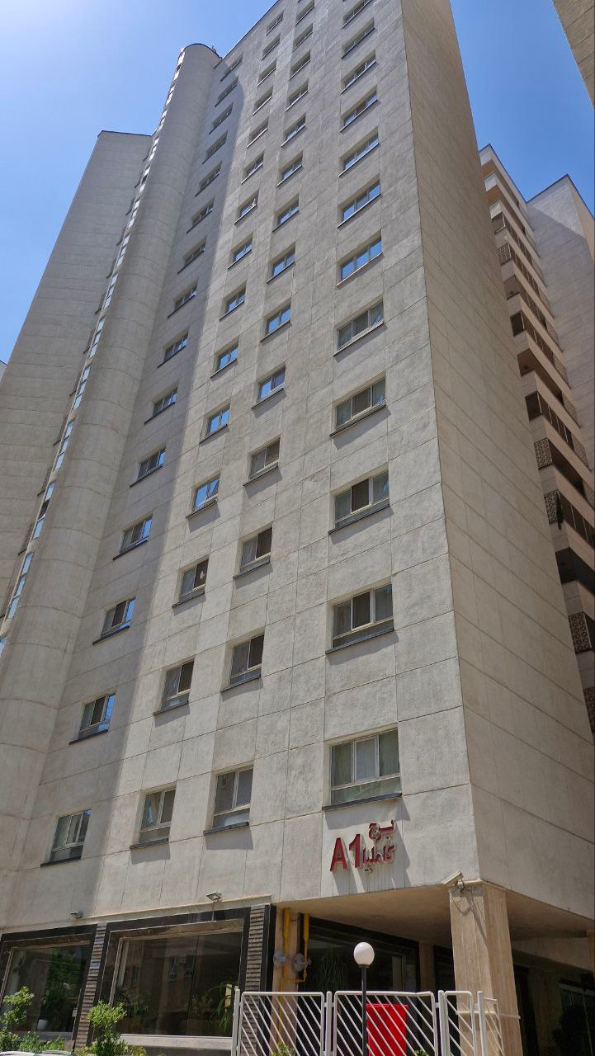
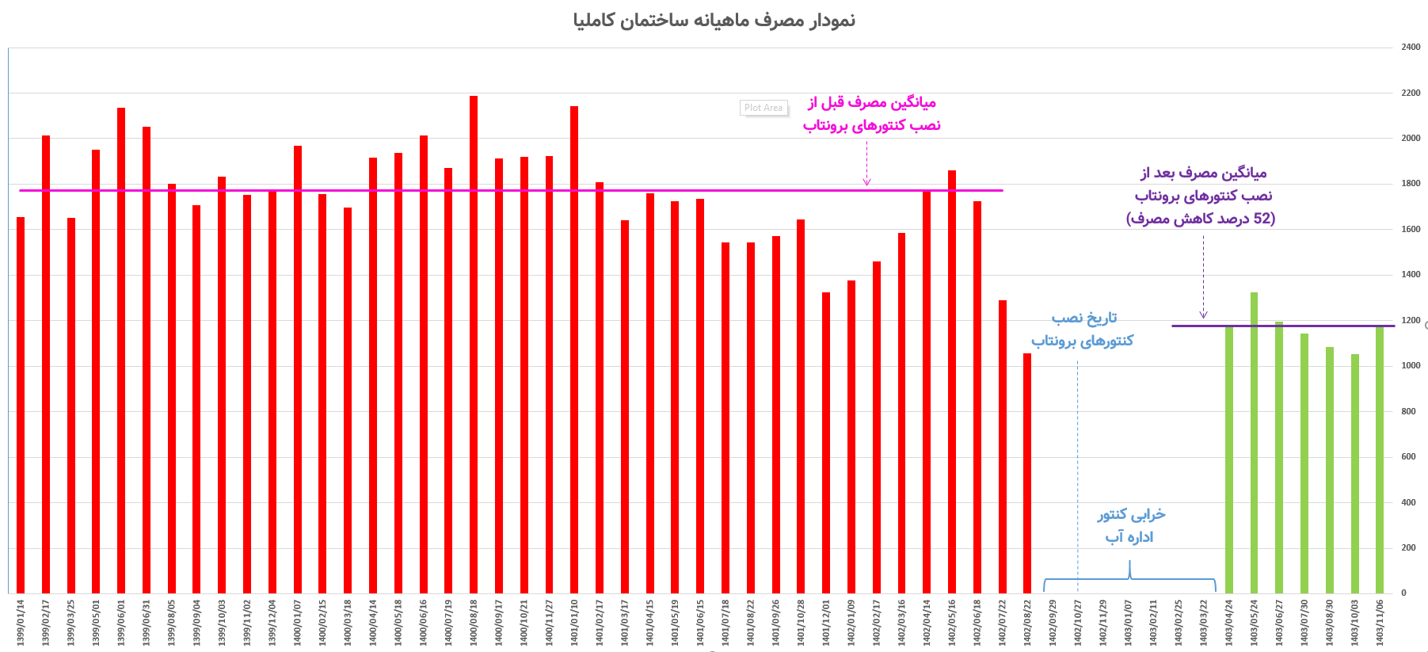
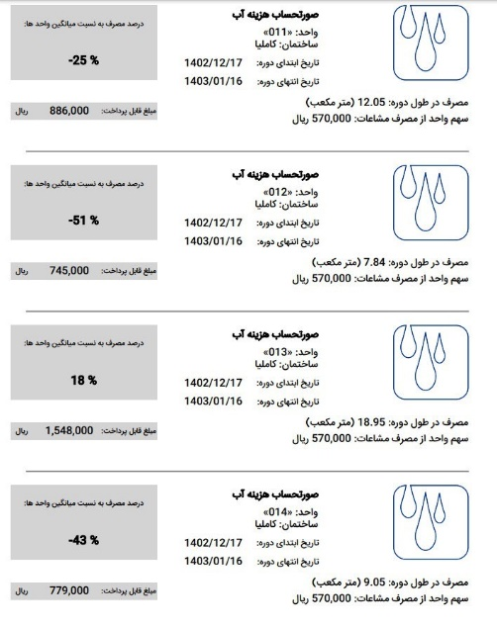
مجتمع مسکونی کاملیا- منطقه 22
تفکیک آب
کاهش مصرف 52% بعد از نصب تجهیزات (کاهش از 1300 به 650 مترمکعب میانگین)
برخی از نمونه‌های اجرا شده:

Slide 27



سپاس از توجه شما

